Slide 1

텀 프로젝트

Slide 2
팀에 속하지 못한 학생
팀에 속한 학생
6
1
2
4
7
5
3
사이클이 발생했다면 => 팀에 속한 학생!

Slide 3
접근방법
각 번호에 대해서 DFS 돌면서, Cycle이 발생했는지를 검사하고 발생했다면 그 Cycle 안에 몇 명이 들어있는지를 체크해주면 된다.
그리고 한 번 호출됐던 번호는 체크해줘서 다시 호출되지 않도록 한다.

Slide 4
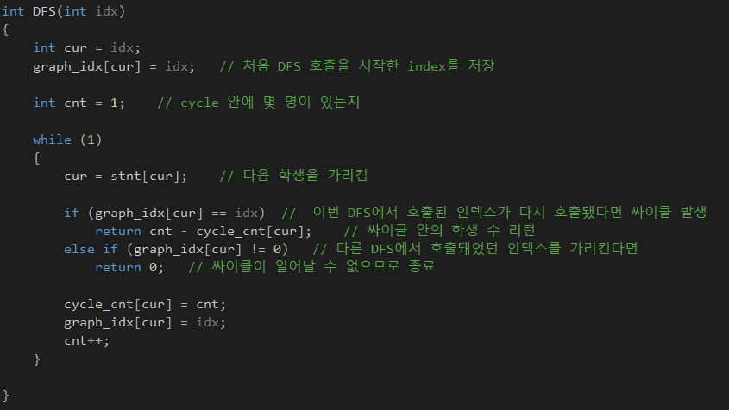
코드

Slide 5

시간복잡도
1부터 N까지 돌면서 한번 검사한 index는
다시 검사하지 않으므로 O(N)

